Slide 1


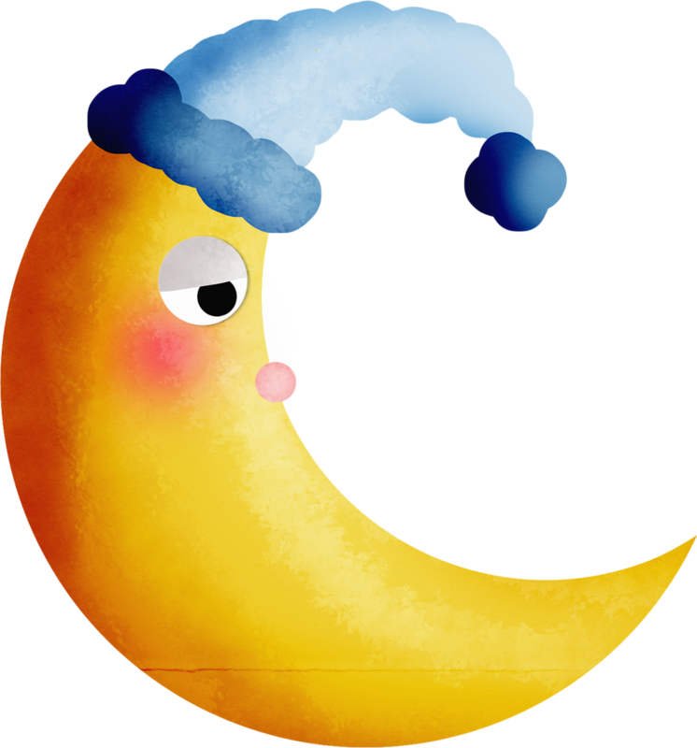


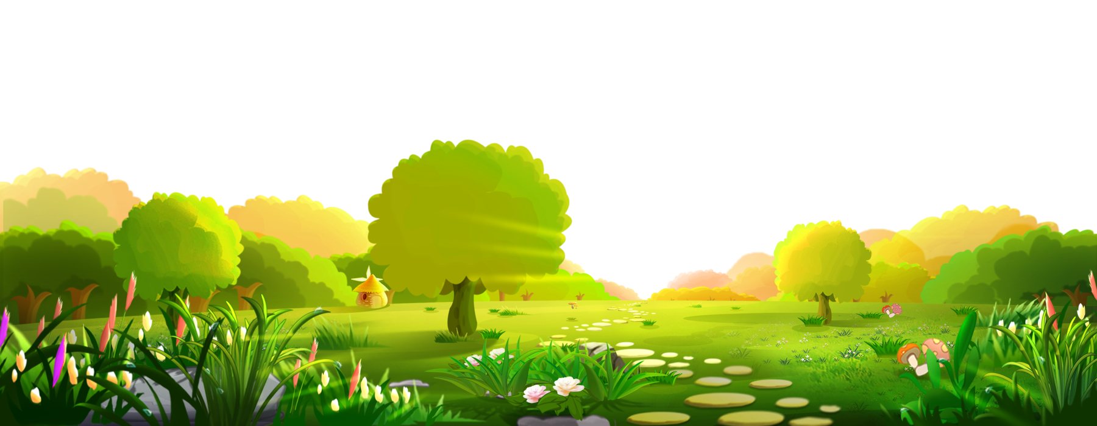
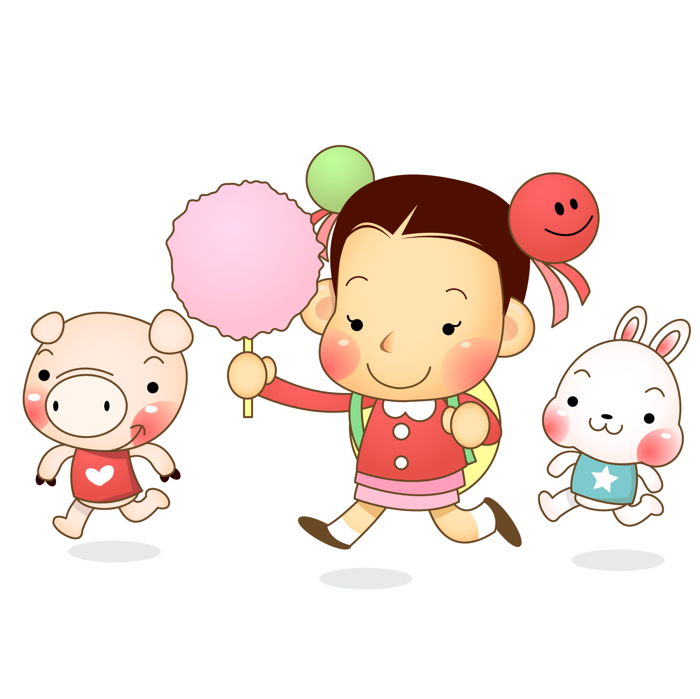
CHỦ ĐỀ
KHU RỪNG NHIỆT ĐỚI

Slide 2

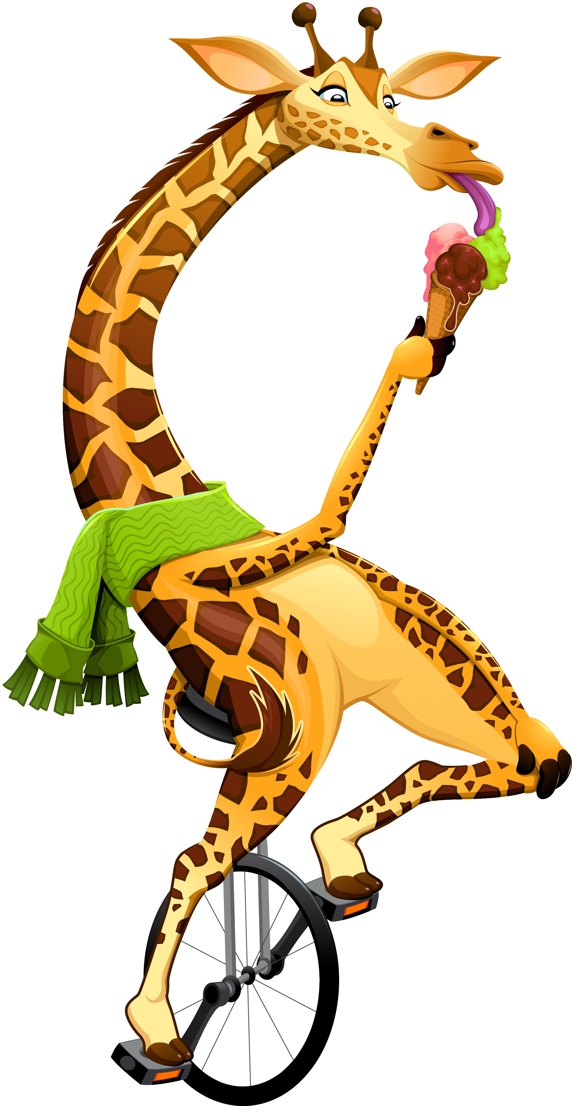
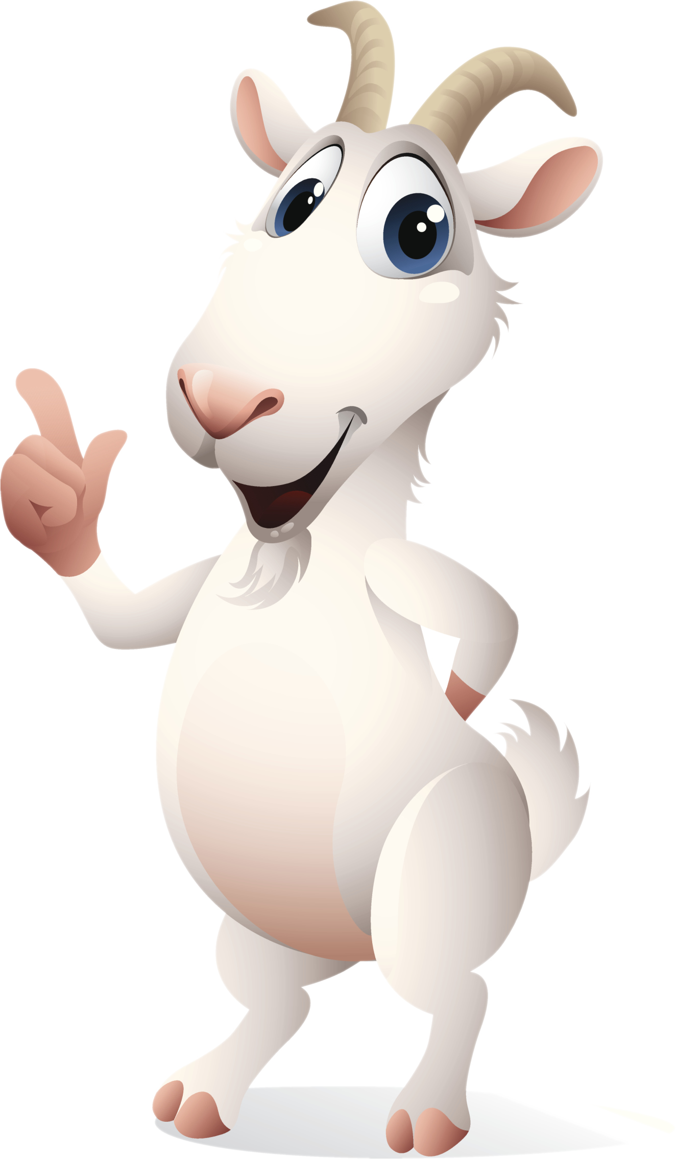



BÀI 2
CHÚ CHIM NHỎ
( Tiết 1 )

Slide 3

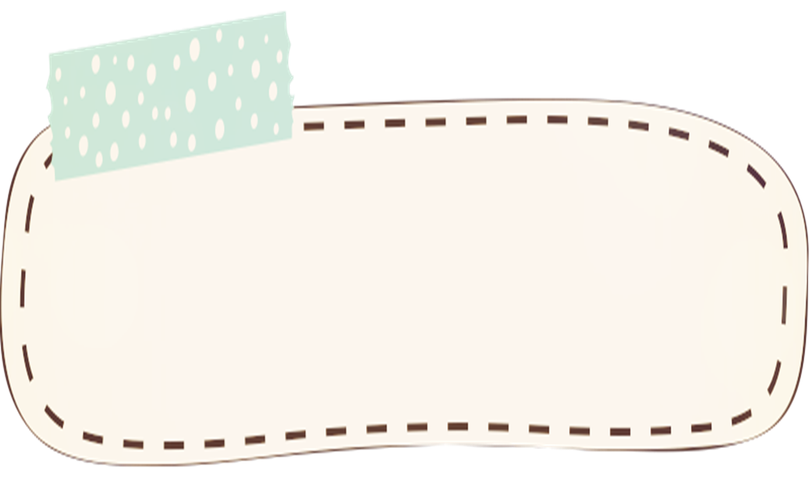
Khởi động
Chơi trò chơi :
Ong về tổ

Slide 4
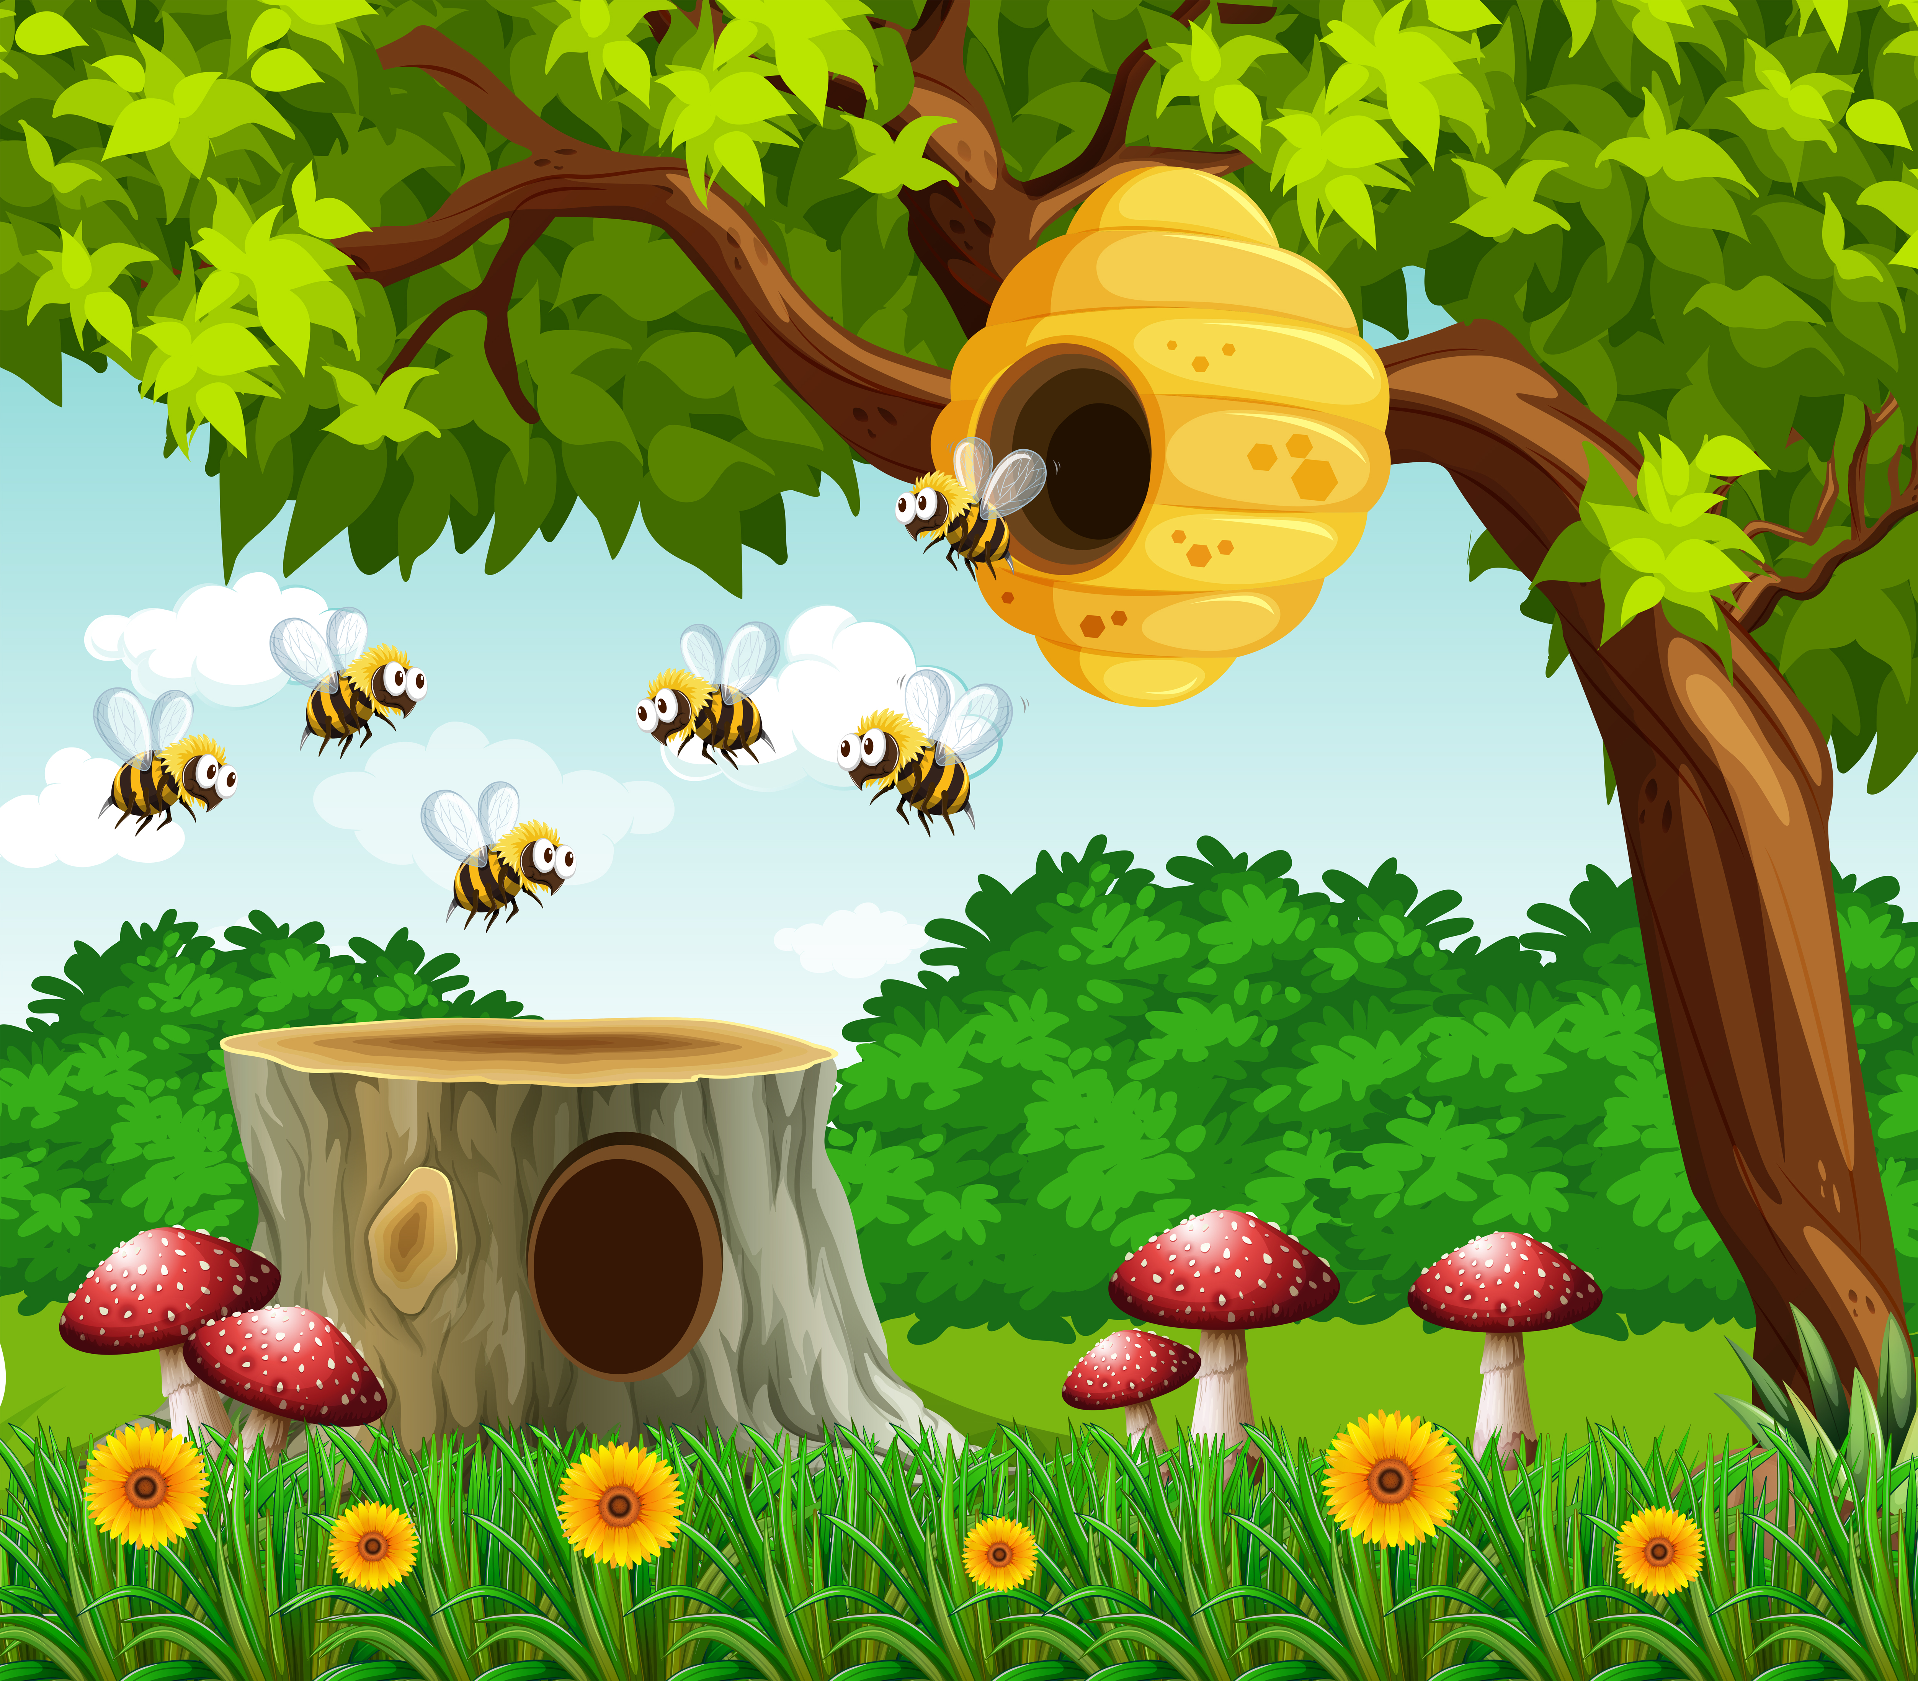
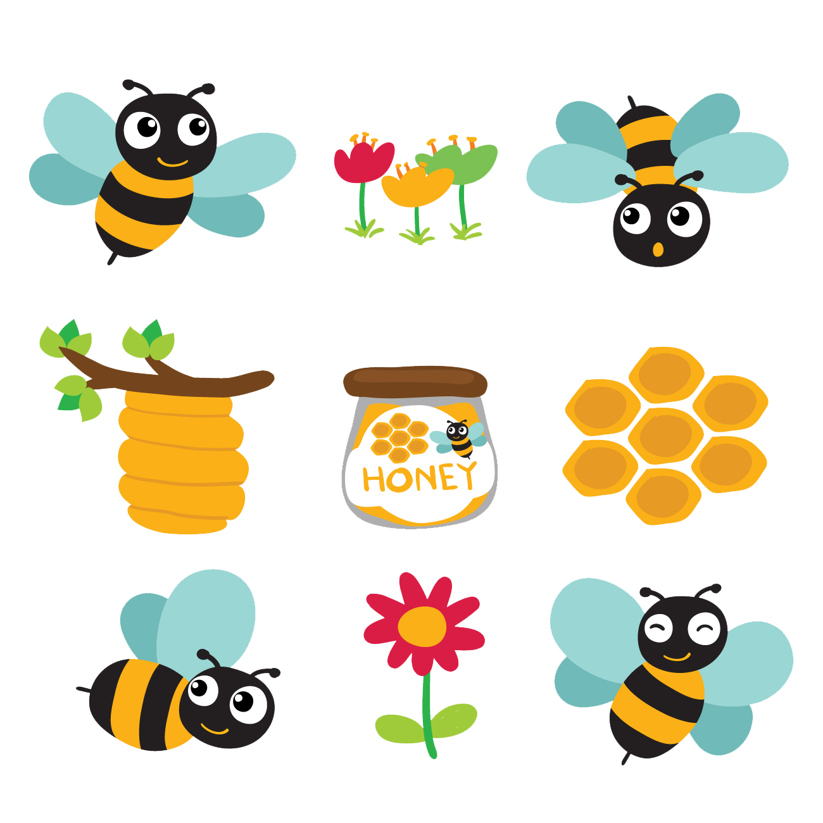

Trò chơi Ong Về Tổ
Bắt đầu

Slide 5


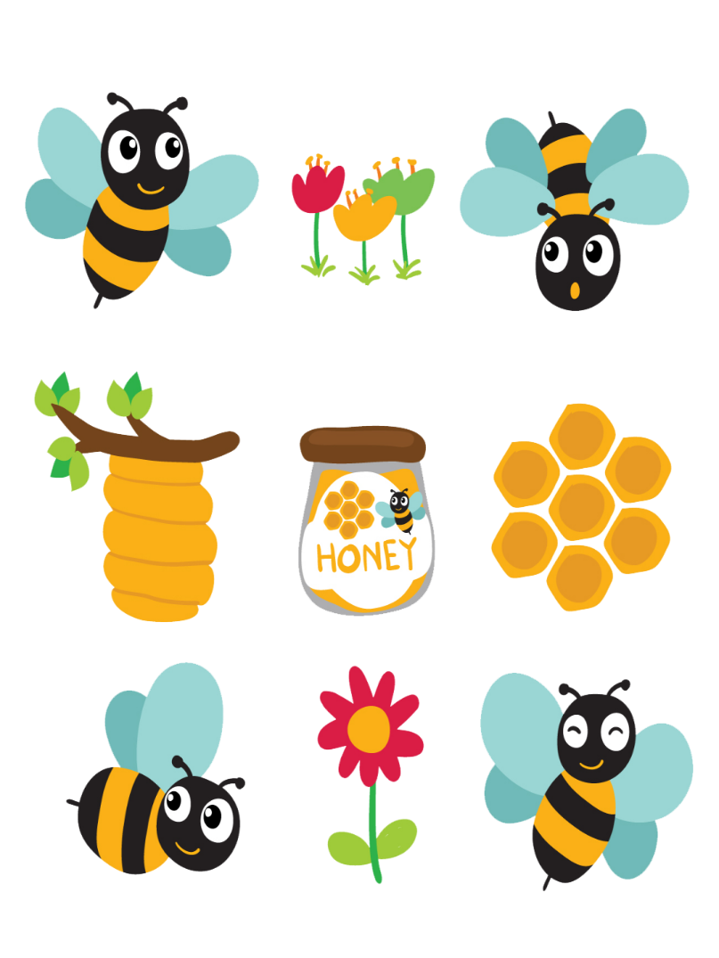
Là chim mà chẳng biết bay
Giỏi săn bắt cá , lội hay, bơi tài
Chim cánh cụt
Chim
Cánh cụt
Chim
Gõ kiến
Chim
Cú mèo
Chim
sâu

Slide 6
Mỏ dài lông biếc , trên cành lặng yên
Bỗng vụt như tên , lao mình bắt cá
Chim bói cá
Chim
gõ kiến
Chim
thiên nga
Chim
bói cá
Chim
sâu

Slide 7
Chim gì có tính nói leo
Có tài bắt chước
Tiếng như con người
Con vẹt
Con
thiên nga
Con
vẹt
Con
cú mèo
Con Chim
bồ câu

Slide 8
Con gì đẹp nhất loài chim
đuôi xòa rực rỡ như ngàn cánh hoa
Chim công
Chim
Đại bàng
Chim
bồ câu
Chim
Sâu
Chim
Công

Slide 9

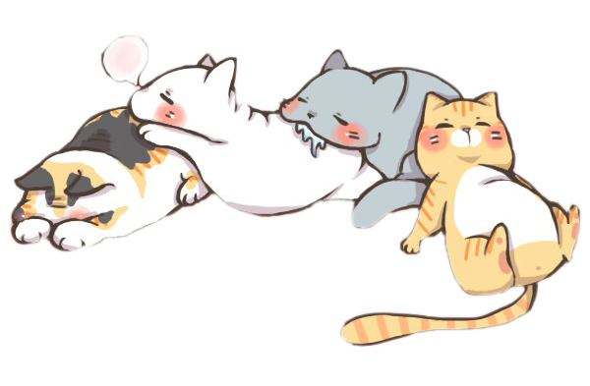


Trò chơi kết thúc

Slide 10



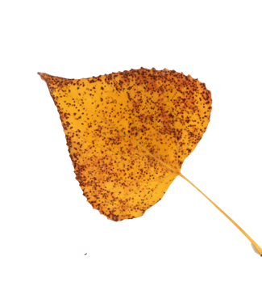


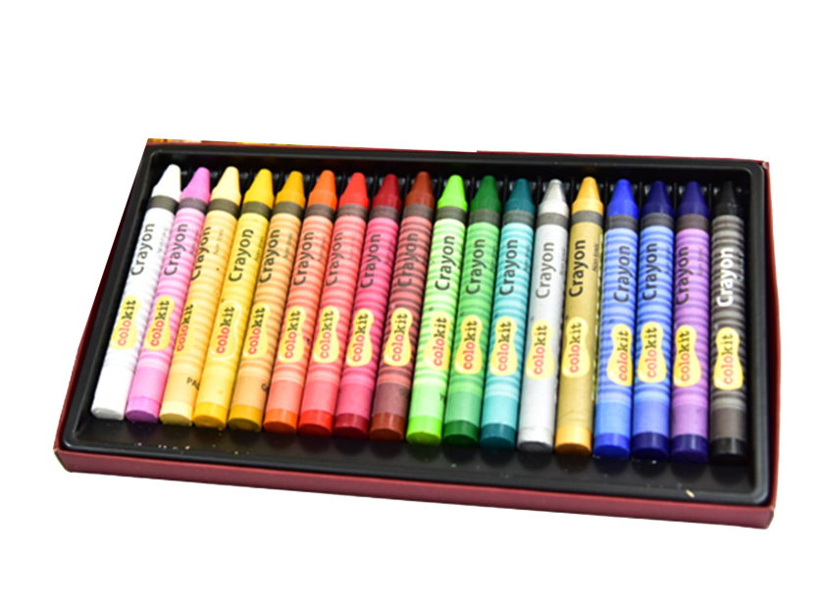
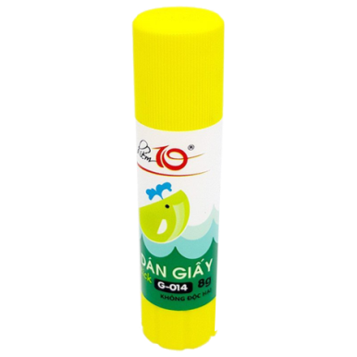
Chuẩn bị đồ dùng học tập

Slide 11
Hoạt động 1
Khám phá
o

Slide 12
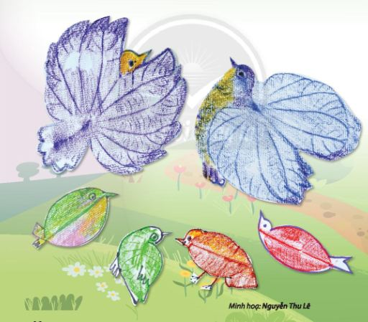
( Nhận biết hình được tạo từ cách in chà xát )
- Những chú chim được tạo ra bằng cách nào ?
- Phần nào của chú chim được tạo từ hình in lá ?

Slide 13
Hoạt động 2
Kiến tạo kiến thức – kĩ năng
o

Slide 14
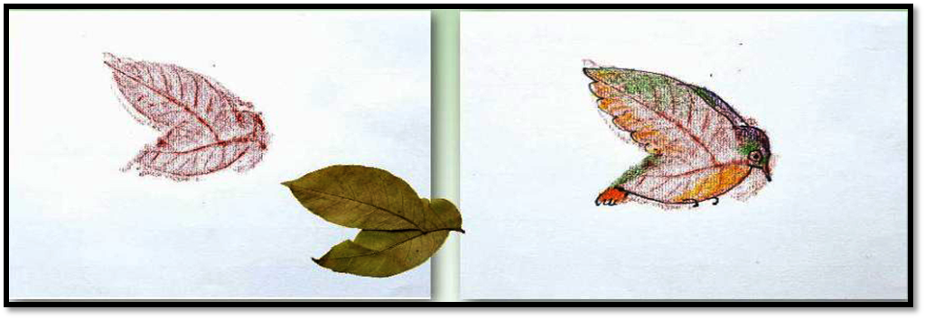




( Cách tạo hình chú chim bằng cách chà xát giấy )
Bước 2

Slide 15
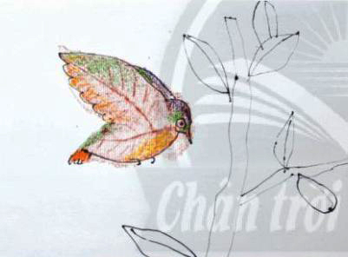
Bước 3

Slide 16
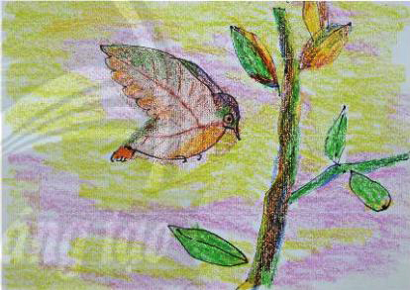
Bước 1

Slide 17
Từ hình in lá cây, ta có thể
tưởng tượng và vẽ thành
những chú chim sinh động ,
Đáng yêu

Slide 18
Hoạt động 3
Luyện tập – sáng tạo
o

Slide 19
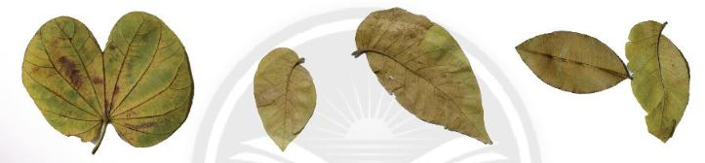
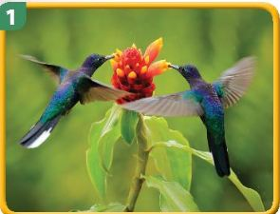
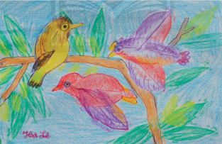
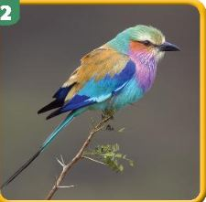
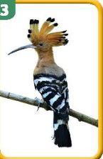
Tạo hình chú chim nhỏ yêu thích

Slide 20
Lưu ý !
Không nên vẽ nhiều nét khi
tạo hình chú chim

Slide 21

Yêu cầu học sinh thực hành nhóm cá nhân .
Tạo hình chú chim nhỏ yêu thích

Slide 22
Hoạt động 4
Phân tích - đánh giá
o

Slide 23

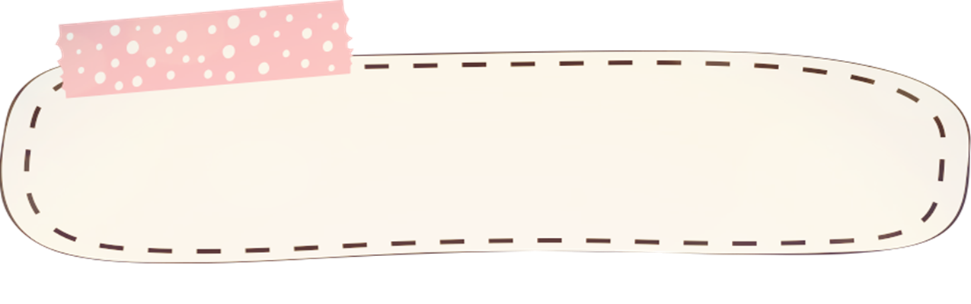
chia sẻ sản phẩm Của mình / bạn ở tiết 1

Slide 24
Hoạt động 5
Vận dụng – phát triển
o

Slide 25
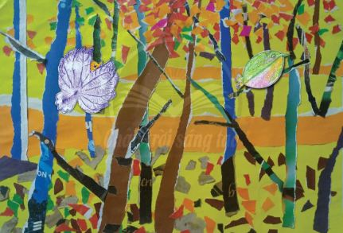
Tạo bức tranh về chú chim trong rừng cây

Slide 26
Hãy cùng nhau bảo vệ môi trường,
thiên nhiên , và động vật

Slide 27
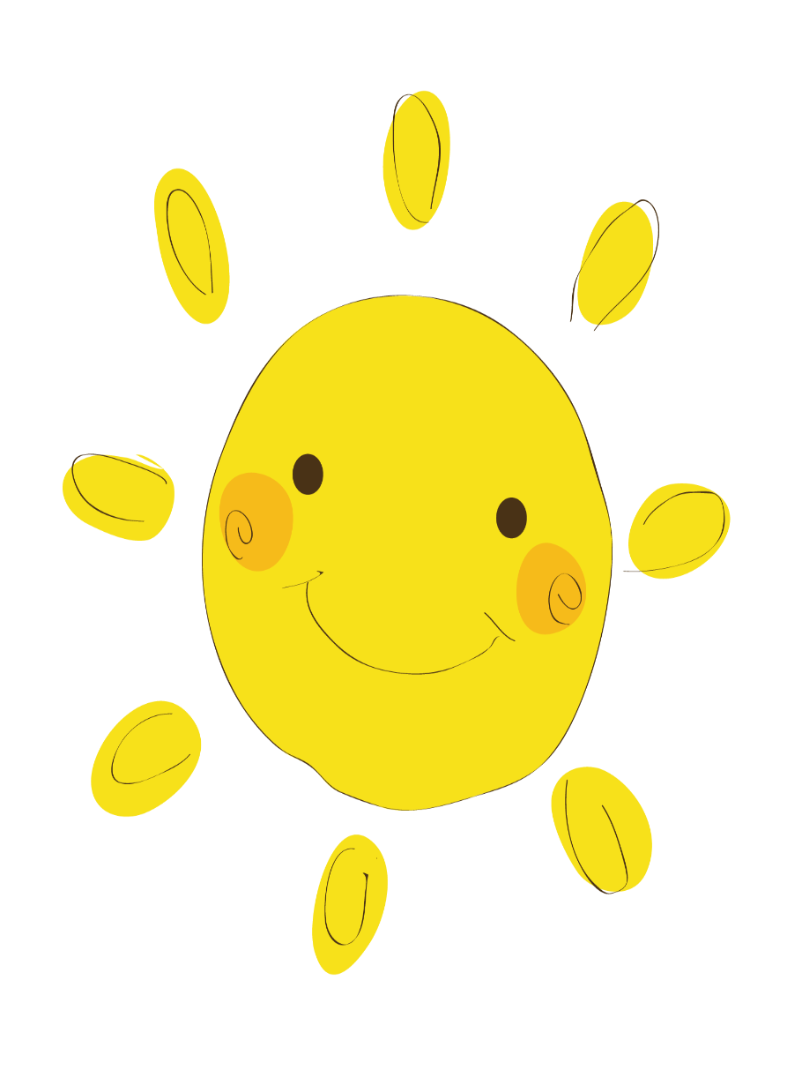

Tổng kết
Tiết học

Slide 28

Chúc quý thầy cô và gia đình
luôn mạnh khỏe gia đình hạnh phúc
chúc các bạn HS chăm ngoan học giỏi

